Slide 1
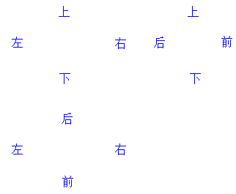
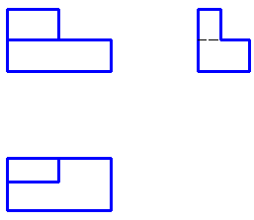
知识回顾：
三面投影度量与方位关系
三面投影之间的度量对应关系
高
长对正
高平齐
宽相等
长
宽
三等关系
宽
三面投影之间的方位对应关系
正面投影反映：上、下 、左、右
水平投影反映：前、后 、左、右
侧面投影反映：上、下 、前、后
利用三面投影对应关系实现了空间物体（立体、组合体）平面化处理

Slide 2
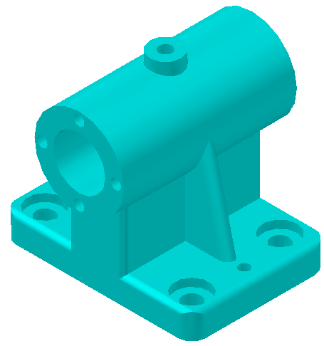
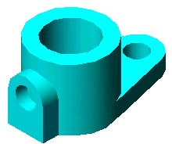
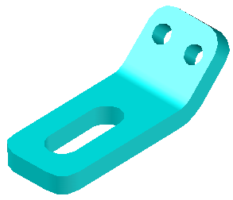
问题：
☆机件的形状结构复杂，外部结构形状在各方向都需要表达；
内部结构需要表达
☆机件的形状结构相对位置关系需要表达。
☆机件的形状结构与投影面不平行时
怎么解决？

Slide 3
机件的常用表达方法（一）
1.视图：各种视图的画法、名称配置及标注
本讲重点内容
2.剖视图：剖视的概念、剖视的画法及标注
1.掌握基本视图、向视图、局部视图和斜视图
的画法及标注
目标要求
2.掌握剖视的概念、剖视的画法及标注
重点、难点:
视图的画法及标注
剖视图的形成、剖视的画法及标注

Slide 4
视 图
概念：
机件向基本投影面投射用正投影法绘制出物体的图形，称为视图。
作用：用于表达机件的外部结构形状和相对位置关系
• 基本视图
分类：
• 向视图
• 局部视图
• 斜视图

Slide 5
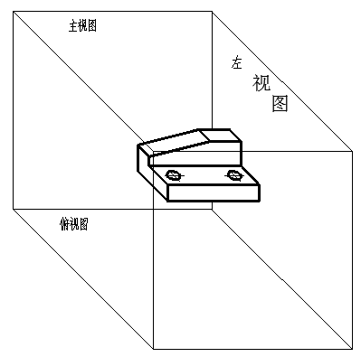
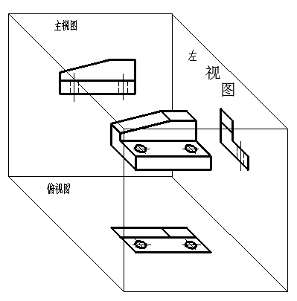



一、基本视图
问题： 机件的外部结构形状在各个方向都需要表达时
在原有三个投影面的基础上再增设三个投影面，组成一个正六面体。
⒈ 形成
• 主视图
• 俯视图
• 左视图
• 右视图
从右向左投射
• 仰视图
从下向上投射
• 后视图
从后向前投射

Slide 6
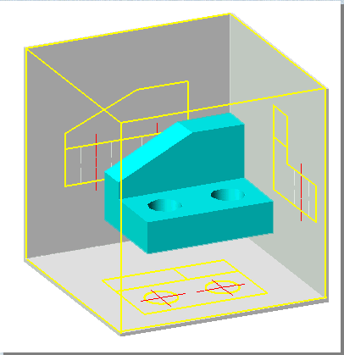
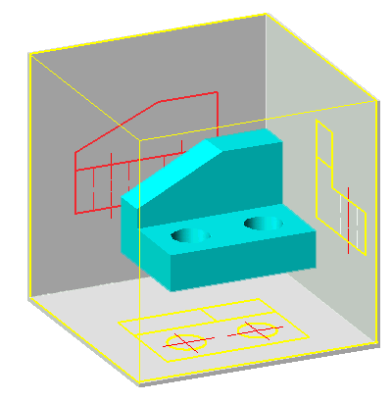
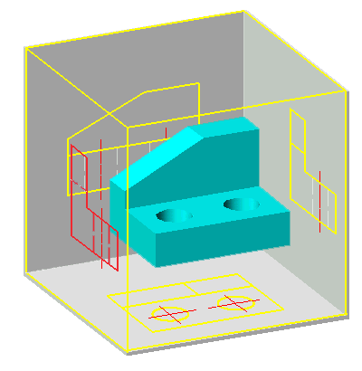
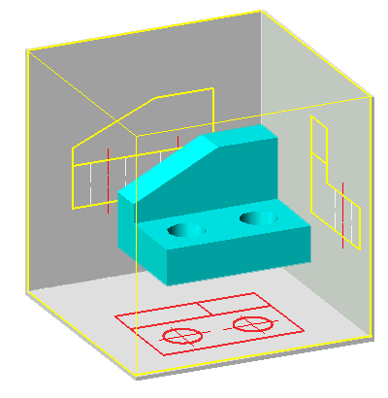
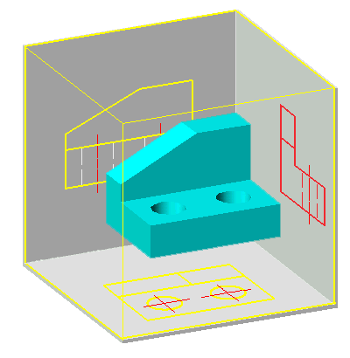

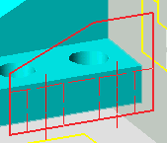
一、基本视图
问题： 机件的外部结构形状在各个方向都需要表达时
在原有三个投影面的基础上再增设三个投影面，组成一个正六面体。
⒈ 形成
• 主视图
• 俯视图
• 左视图
• 右视图
从右向左投射
• 仰视图
从下向上投射
• 后视图
从后向前投射

Slide 7
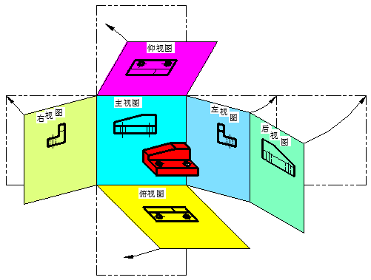
一、基本视图
⒉ 六个投影面的展开

Slide 8
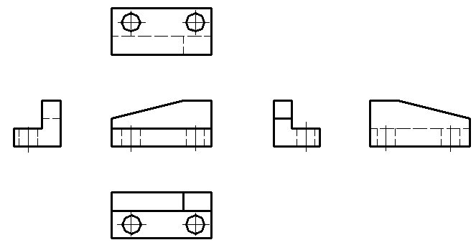
⒊ 六面视图的投影对应关系
前
仰视
后
宽
上
右视
左视
右
后视
左
高
下
长
俯视
左
长
右
• 度量对应关系：仍遵守“三等”规律
• 方位对应关系：
除后视图外，靠近主视图的一边是物体的后面，远离主视图的 一边是物体的前面。

Slide 9

多选题
2分
关于六面视图的投影，下面说法正确的是：
A
度量对应关系符合“三等”规律。
B
除后视图外，靠近主视图的一边是物体的后面，远离主视图的一边是物体的前面。
C
B选项说的是方位对应关系。
提交

Slide 10
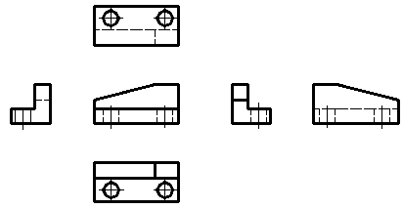
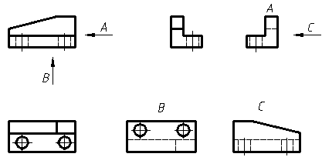
二、向视图
向视图是可以自由配置的视图。
按基本位置配置
自由配置
向视图的标注：
在相应视图附近用箭头指明投射方向，并标注相同的字母；
在向视图的上方标注字母。
表示投射方向的箭头尽可能配置在主视图上，表示后视投射
方向的箭头才配置在左、右视图上。

Slide 11
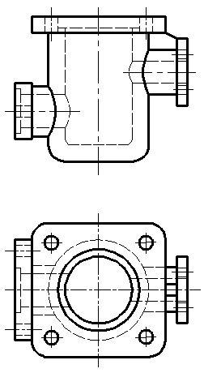
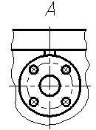
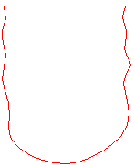
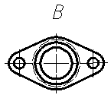
三、局部视图
局部视图是将物体的某一部分向基本投影面投射所得的视图。
局部视图画法：
★用带字母的箭头指明要
表达的部位和投射方向，
并注明视图名称。
A
A
B
B
★范围用波浪线表示。结构
完整的且外轮廓封闭时，
波浪线可省略。
★局部视图可按基本视图的
配置形式配置，也可按向
视图的配置形式配置。
标注：按基本视图位置配置，中间没有视图隔开可不标注。否则，必须标注。

Slide 12

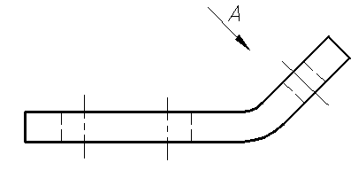
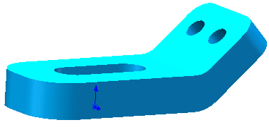
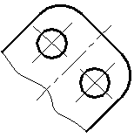
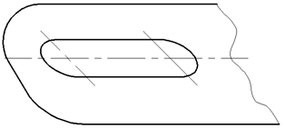
四、斜视图
问题：当物体的表面与投影面成倾斜位置时，其投影不反映实形。
解决方法：
★增设一个与倾斜表
面平行的辅助投影面。
★将倾斜部分向辅助投
影面投射。
斜视图画法：
★只画机件倾斜结
构真实大小。
斜视图是物体向不平行于基本投影面的平面投射所得的视图。
★按投射方向配置，保持投影关系。

Slide 13
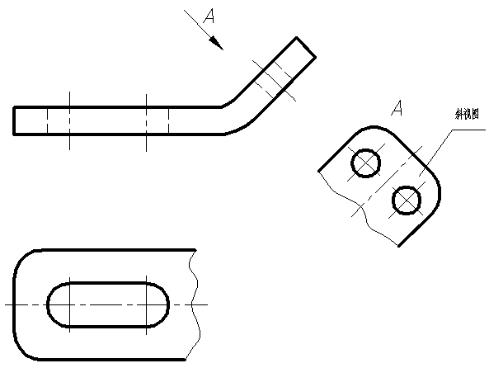
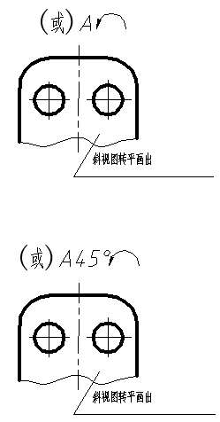
四、斜视图
字母靠近箭头端，
符号方向与旋转
方向一致。
画斜视图的注意事项（标注）：
• 斜视图的断裂边界用波浪线或双折线表示。
• 斜视图通常按投射方向配置和标注。
• 允许将斜视图旋转配置，但需在斜视图上方注明。

Slide 14
多选题
3分
选择正确说法：
A
视图主要用来表达机件的外部结构形状和位置关系。
B
视图分基本视图、向视图、局部视图和斜视图
C
局部视图的断裂边界应以波浪线或双折线表示
D
局部视图必须进行标注
提交

Slide 15
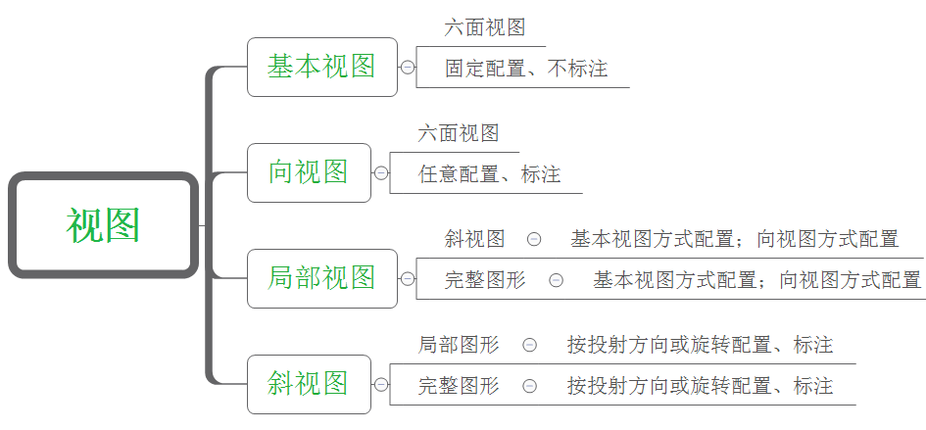
视图部分知识结构导图

Slide 16
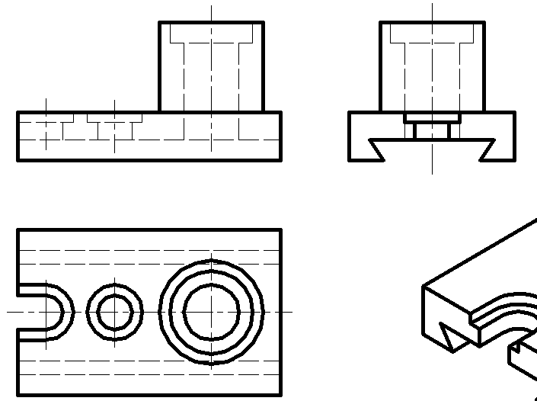
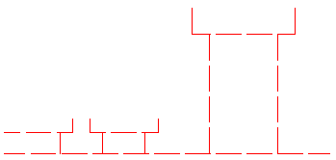
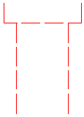
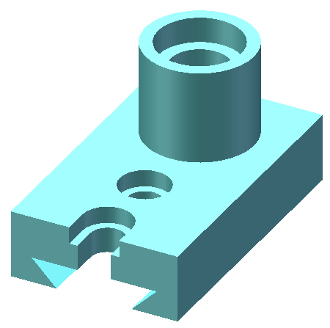

剖 视 图
问题：当机件的内部形状较复杂时，视图上将出现许多虚线，既影响视图的清晰不便于看图和标注尺寸
如何解决
采用剖视图

Slide 17
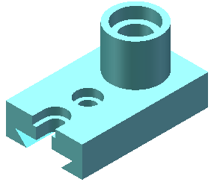
一、剖视图的概念
⒈剖视图的形成
假想用剖切面剖开机件

Slide 18
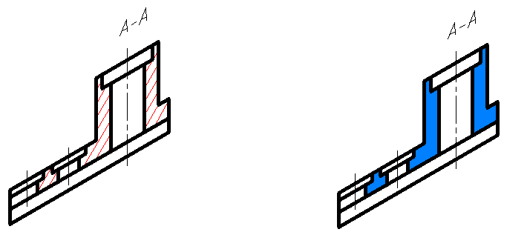
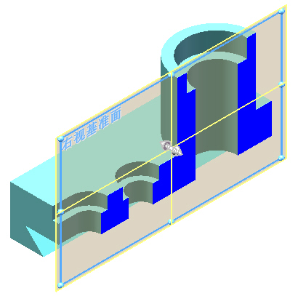
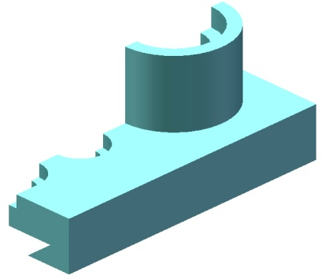
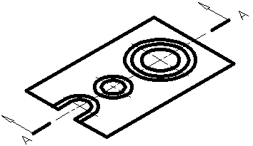
一、剖视图的概念
⒈剖视图的形成
假想用剖切面剖开机件
将处在观察者和剖切面之间的部分移去
其余部分向投影面投射所得的图形称为剖视图。
剖切区域打剖面符号

Slide 19
单选题
1分
绘制剖视图的目的是：
A
为了清晰表达机件的内部结构
B
因为视图中出现了虚线
C
为了标注尺寸
提交

Slide 20
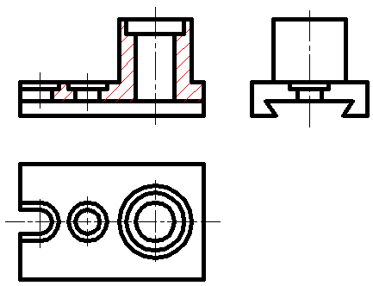
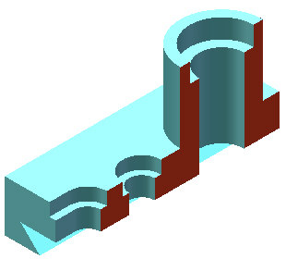


2.剖视图的画法
• 确定剖切面的位置
• 想象哪部分移走了？
• 剖面区域的形状？哪些部分投射时可看到？
• 在剖面区域内画上剖面符号。

Slide 21
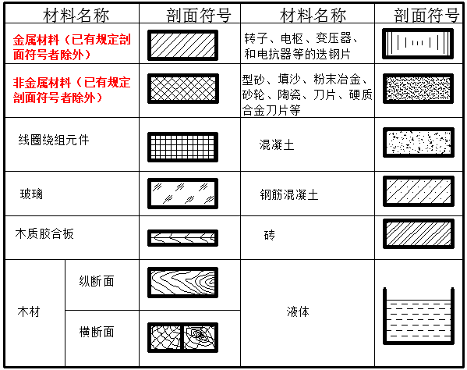
剖视图常用剖面符号

Slide 22

3. 画剖视图的注意事项
① 剖切平面的选择：通过机件的对称面或轴线且平行于投影面。

Slide 23
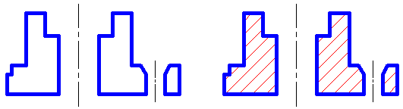
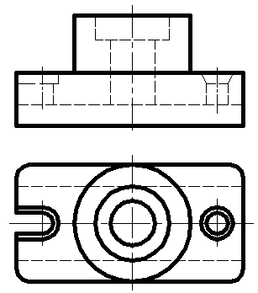
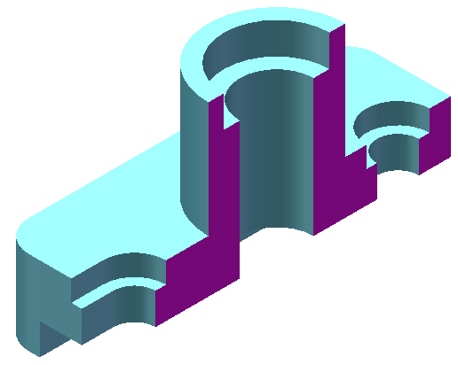
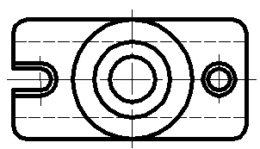
3. 画剖视图的注意事项
剖面区域
剖切面接触的部分
② 剖视图组成:
剖切面后边可见部分的投影
③在剖面区域上画剖面符号

Slide 24
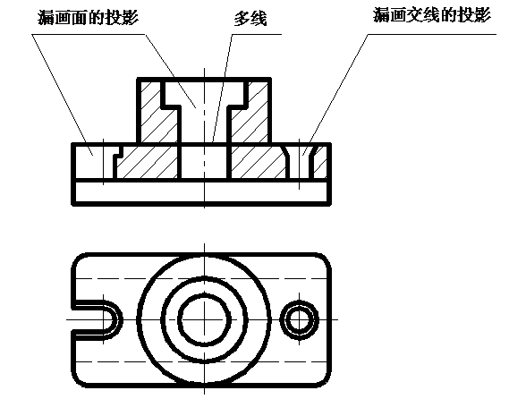
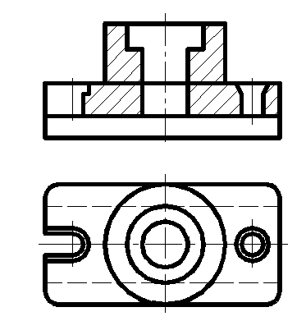
3. 画剖视图的注意事项
④剖视图中不漏线、不多线
在剖视图中不要漏线
在剖视图中不要画多线

Slide 25
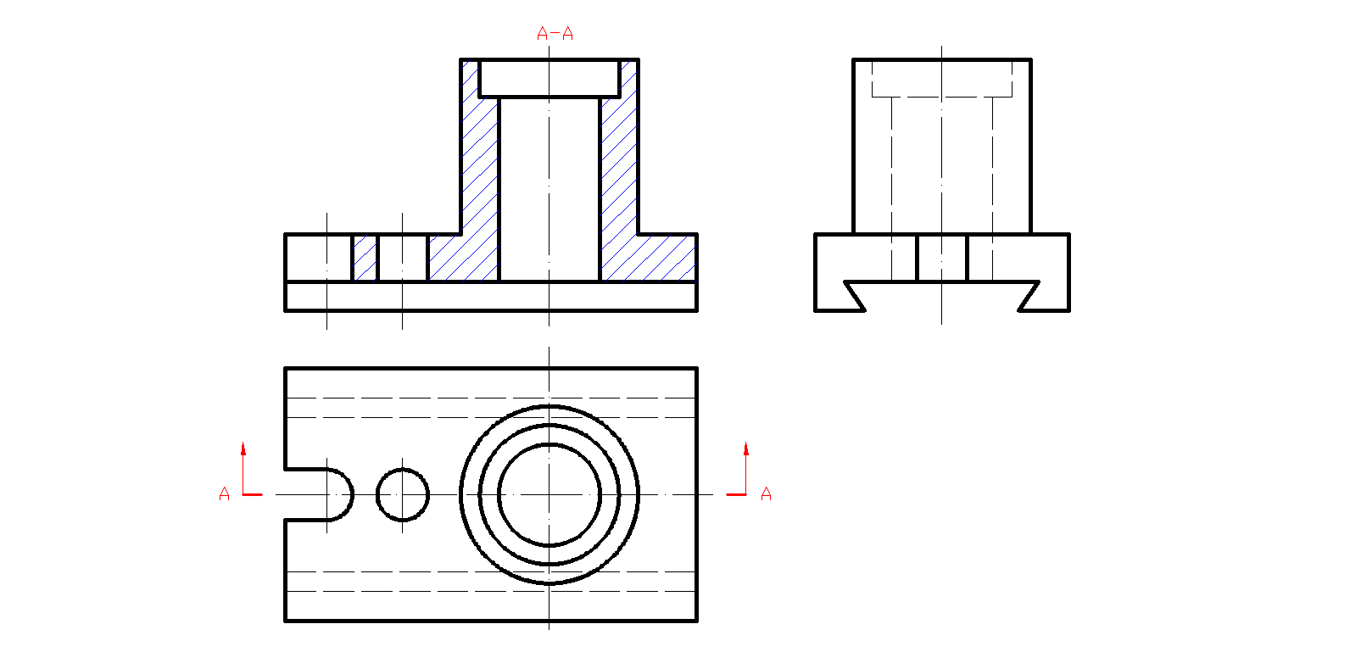
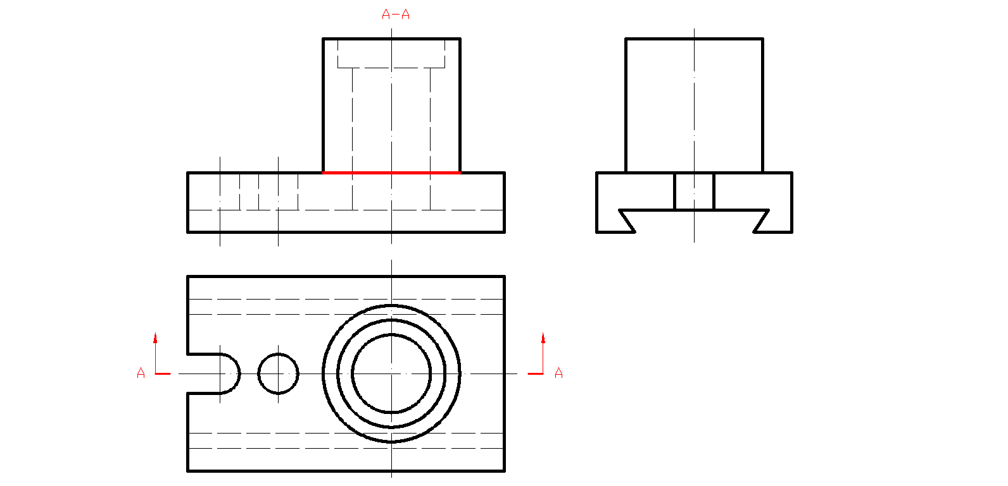
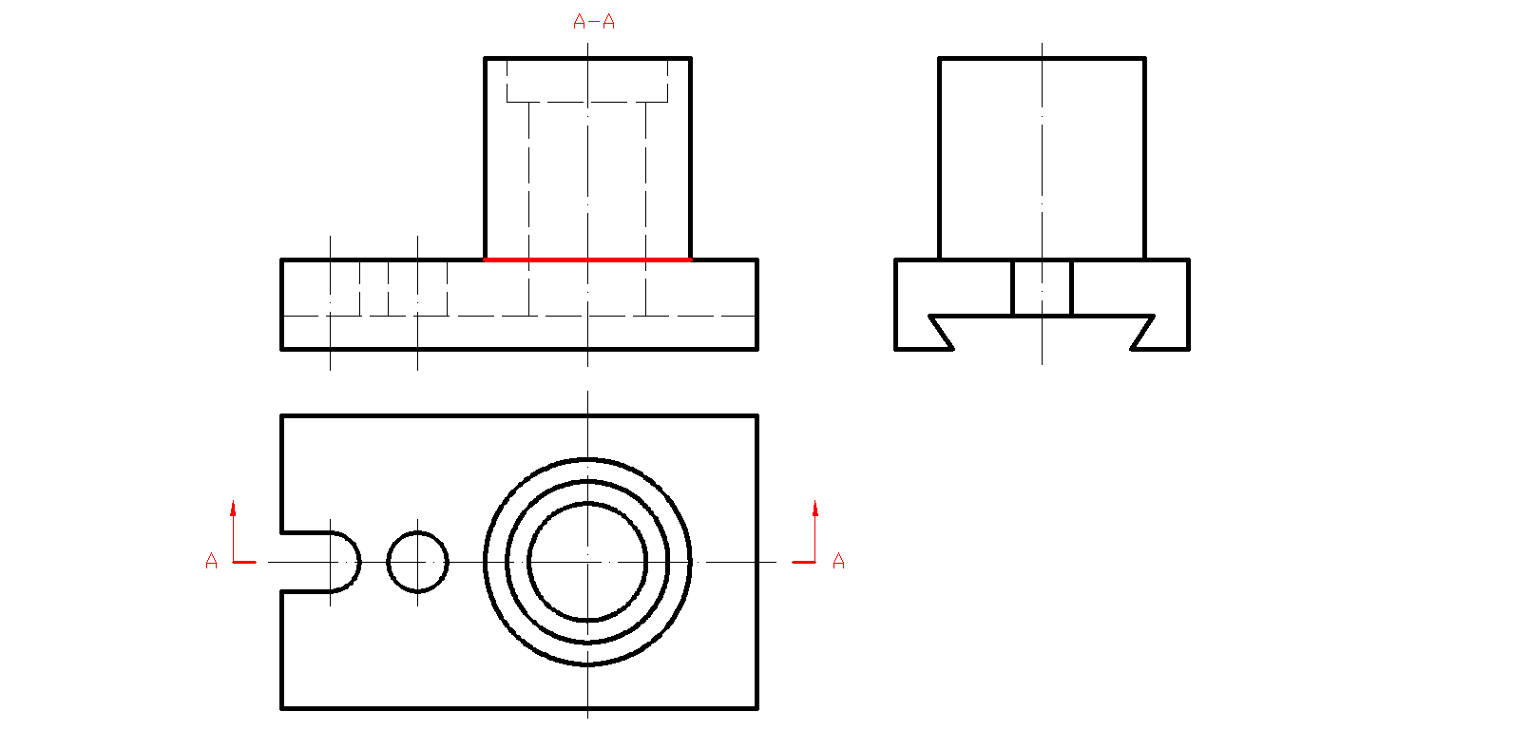

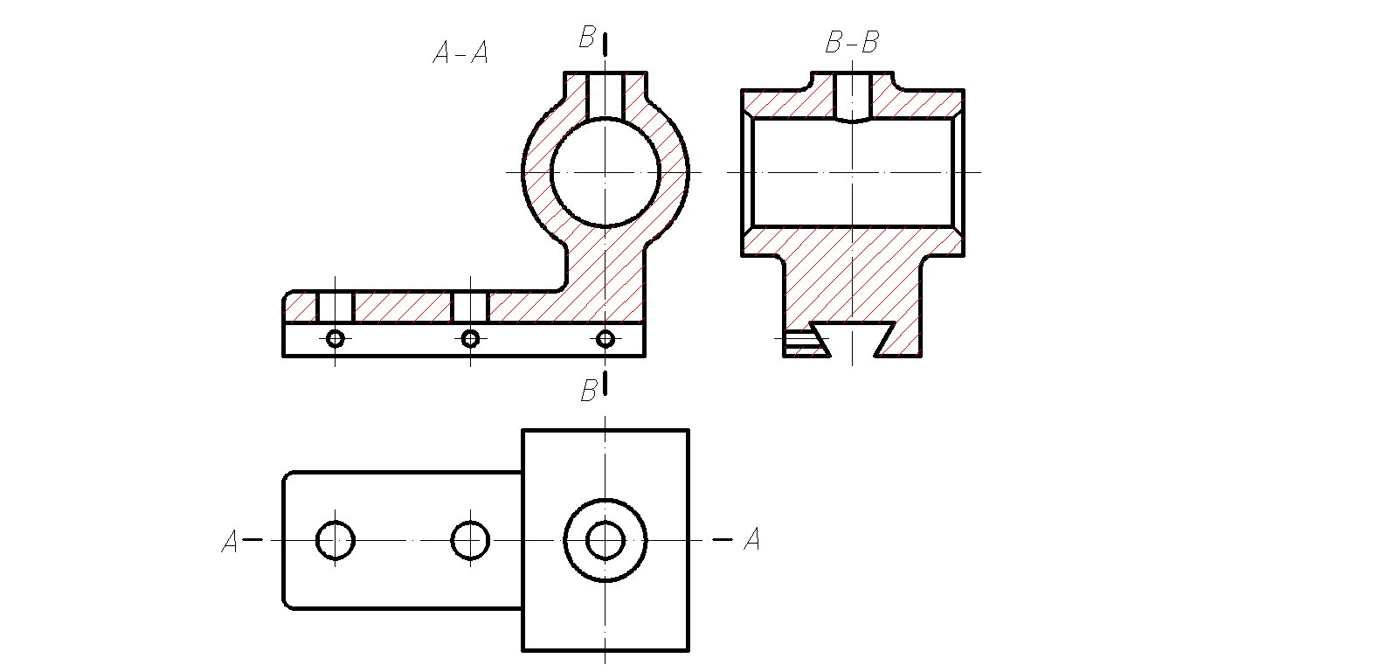

3. 画剖视图的注意事项
⑤虚线省略不画
A—A
但没有表示清楚的结构，允许画少量虚线。
⑥同一机件在各个视图中剖面线的方向和间距必须一致。
A
A
⑦ 剖视是假想的，某一视图取剖视，其他视图仍按完整机件画出

Slide 26
多选题
3分
选择正确说法：
A
画剖视图时，所选择的剖切面应平行于相应的投影面，且通过机件的对称平面或轴线。
B
剖视图由平面区域和剖切面后面可见部分的投影两部分组成。
C
某一个视图取剖视后，其他视图仍按完整的机件画出。
D
在剖面区域上应画出剖面符号。
提交

Slide 27
4.剖视图的标注
标注内容：
① 剖切线
指示剖切面的位置(细单长画线)。一般情况下可省略。
② 剖切符号
表示剖切面起、迄和转折位置及投射方向。
③ 剖视图的名称。
下列情况可省略标注：
◆ 剖视图按基本视图关系配置时，可省略箭头。
◆ 当单一剖切面通过机件的对称（或基本对称）平面，且剖视图按基本视图关系配置时，可不标注。

Slide 28
本讲内容小结
剖视图的概念
剖视图的画法
剖视图
画剖视图应注意的问题
剖视图的标注

